Slide 1

Projet Website Visits Logs
Big Data
BARBOSA Mathias, ROUX Rachel, THIRÉ Mael
ING3 IA1

Slide 2
Sommaire
Introduction
Partie 1 : Dataiku
Partie 2 : Minikube/Kubernetes
Partie 3 : Kafka
Conclusion

Slide 3
Introduction
Afin d’appliquer les connaissances vues en Big Data :
Utilisation d’outils importants dans le domaine du big data
Confluent
Dataiku
Minikube
Se familiariser avec les outils mis à disposition par Dataiku
Buts :
Prédire si un visiteur va devenir un client
Faire tourner ce modèle sur un cluster Minikube et sur un cluster Kafka

Slide 4
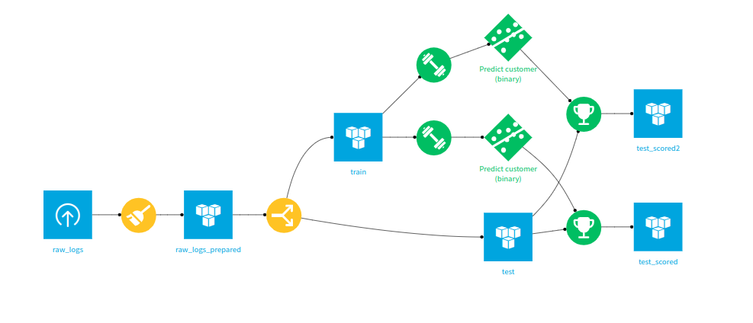
Dataiku : Flow

Slide 5
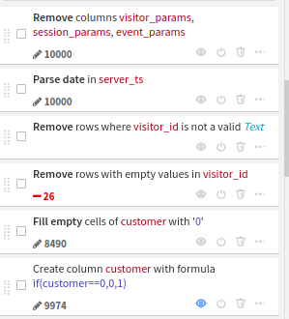
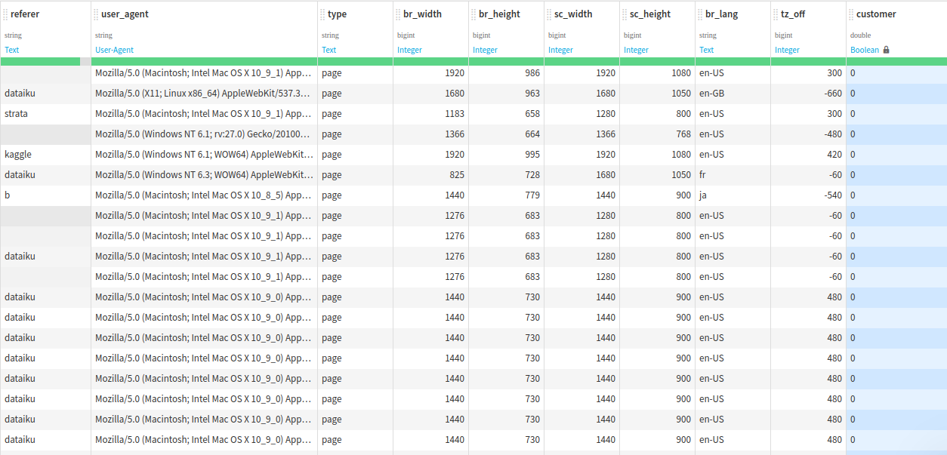
Dataiku : Preprocessing

Slide 6
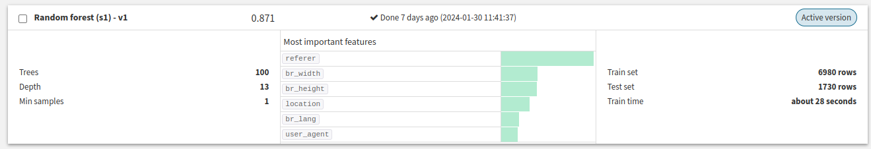
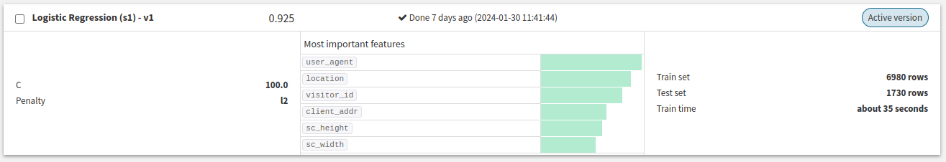
Dataiku : Modèles

Slide 7
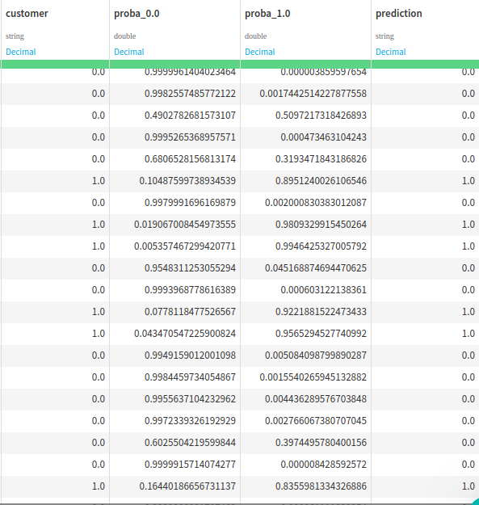
Dataiku : Évaluation

Slide 8
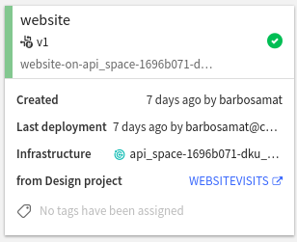
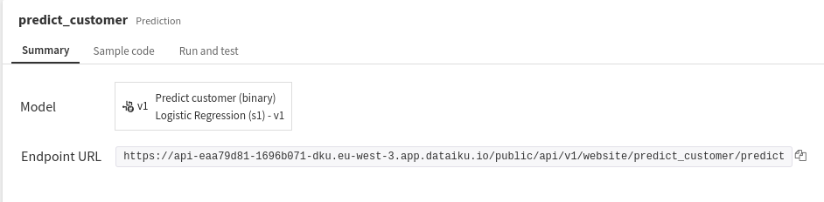
Dataiku : API

Slide 9
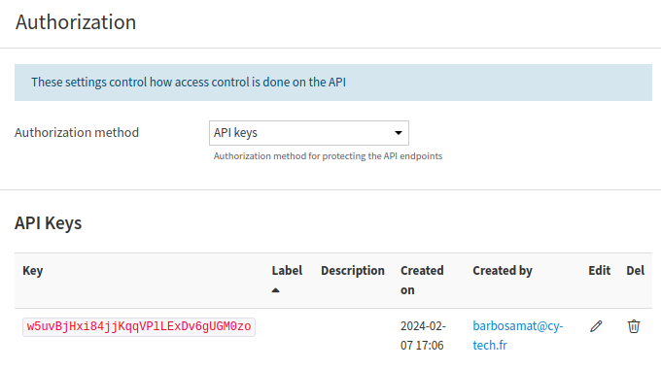
Dataiku : API Key

Slide 10
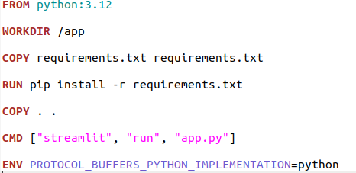

Minikube/Kubernetes : Dockerfile, requirements

Slide 11
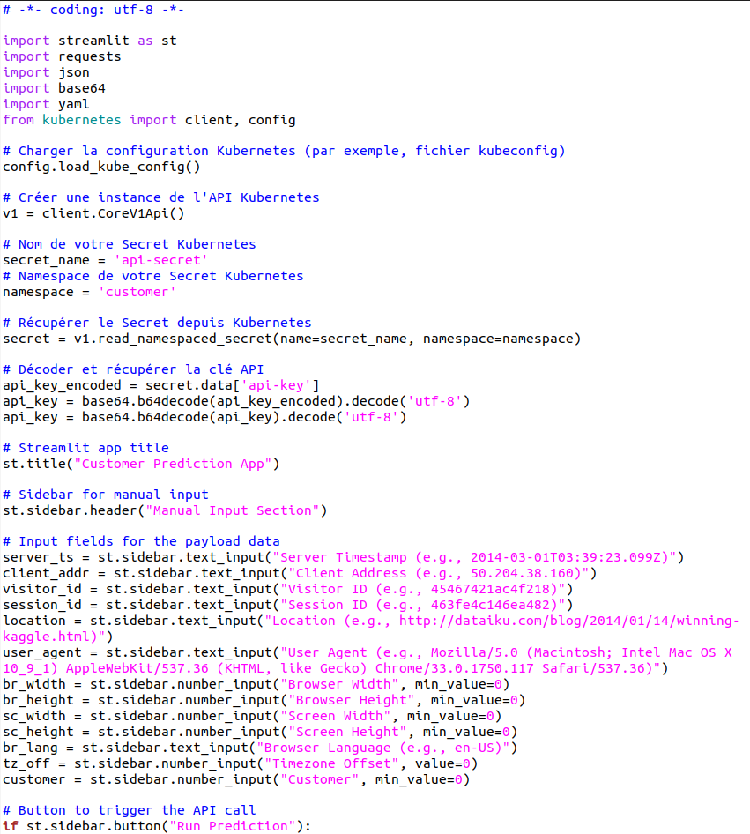
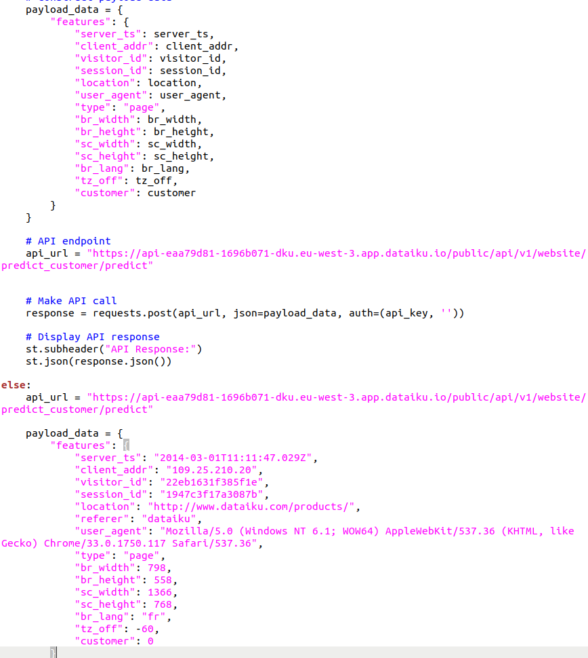
Minikube/Kubernetes : Application partie 1

Slide 12
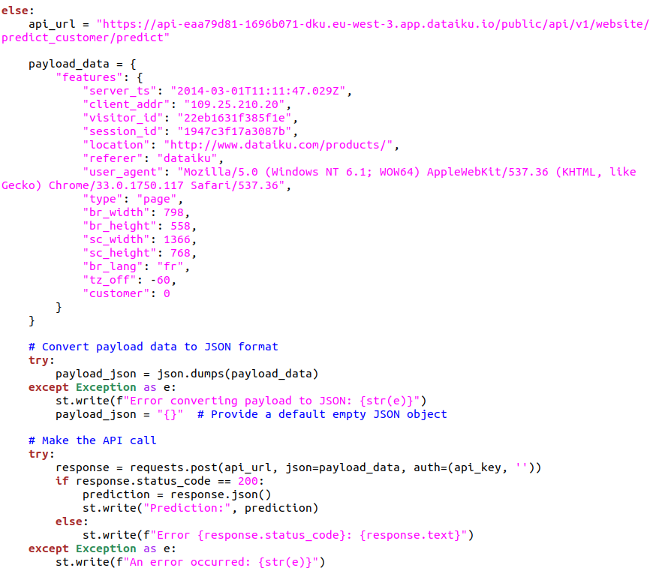
Minikube/Kubernetes : Application partie 2

Slide 13
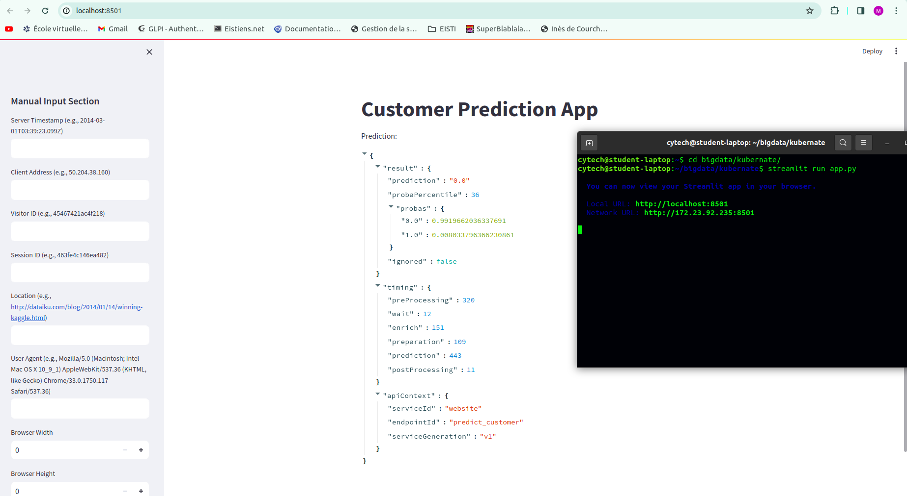
Minikube/Kubernetes : Exécution en local

Slide 14
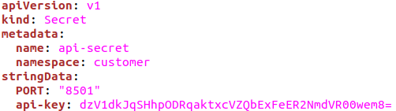
Minikube/Kubernetes : YAML Namespace : customer

Slide 15
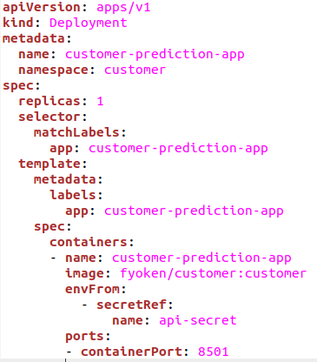
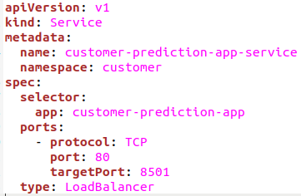
Minikube/Kubernetes : YAML Namespace : customer

Slide 16
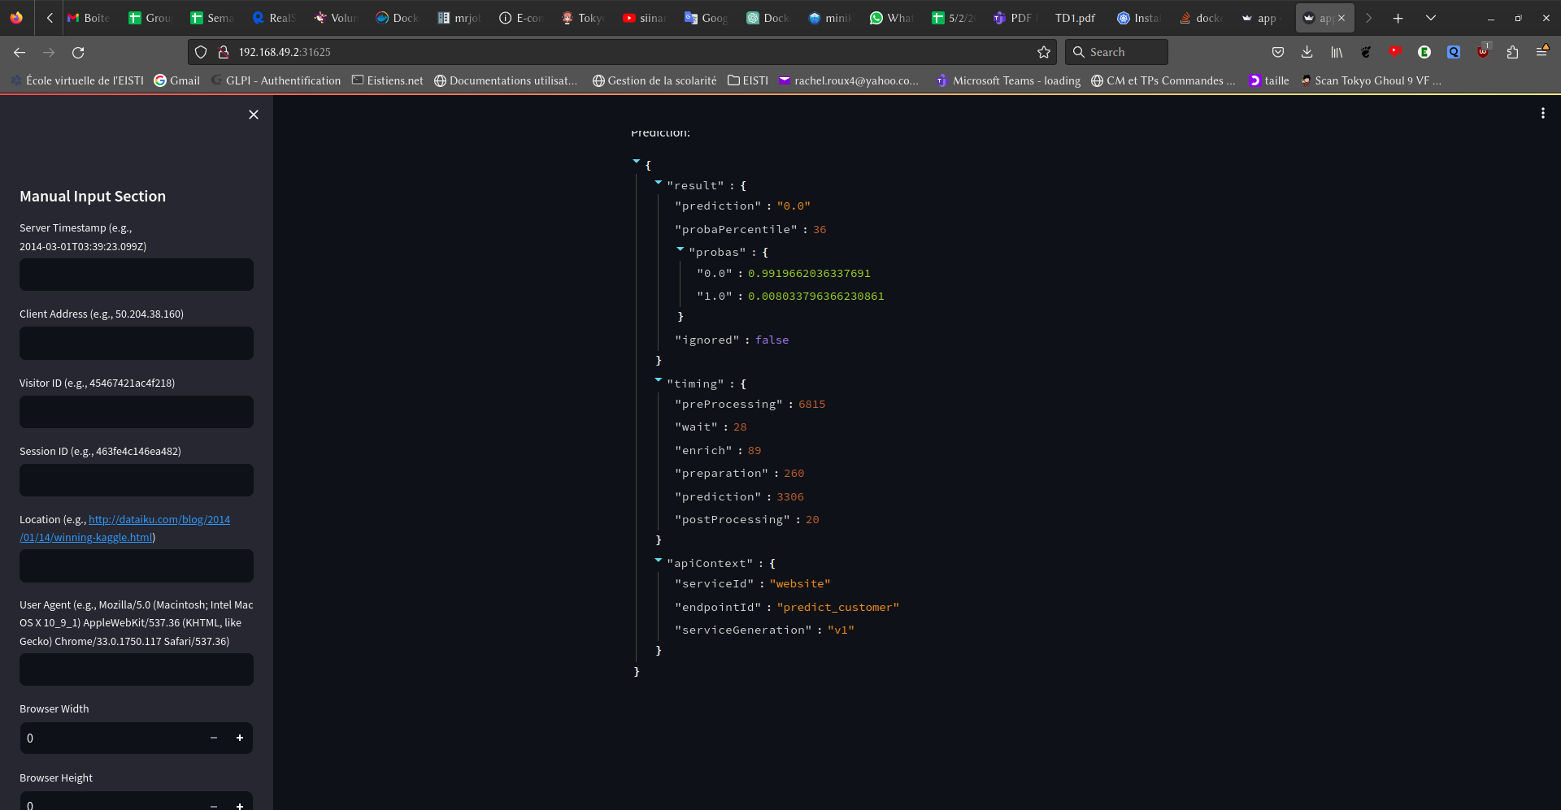
Minikube/Kubernetes : Exécution sur le cluster minikube

Slide 17
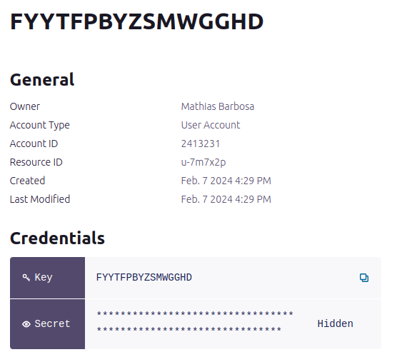
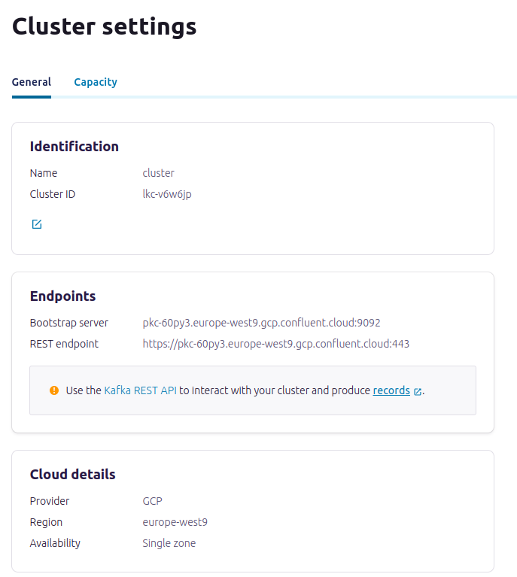
Kafka : Confluent cluster

Slide 18
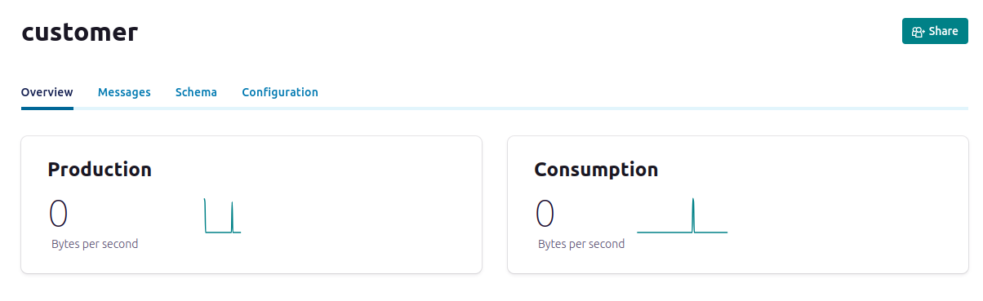
Kafka : Confluent topic

Slide 19
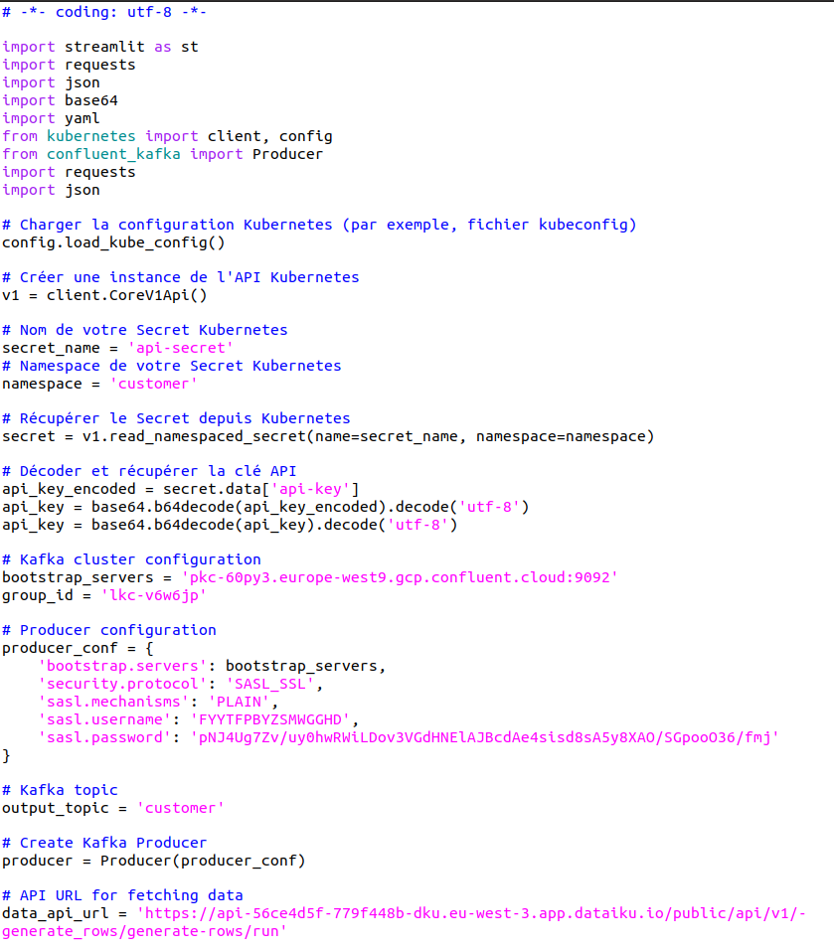
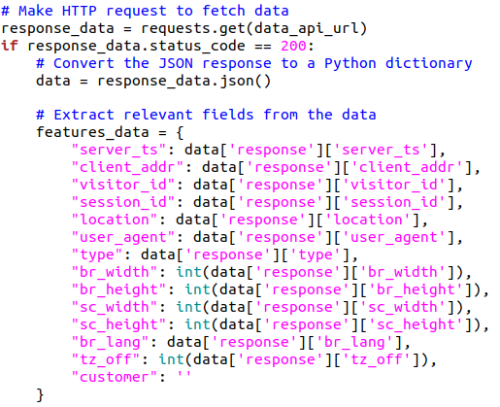
Kafka : Code

Slide 20
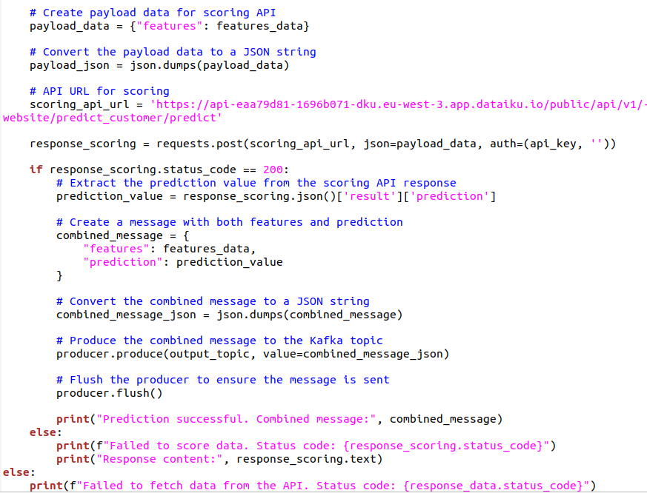
Kafka : Code Partie 2

Slide 21
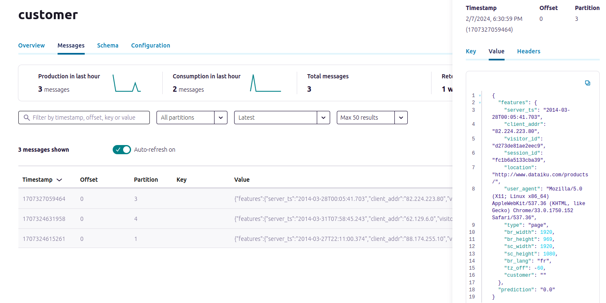
Kafka : Exécution

Slide 22
Conclusion
Ainsi, ce projet nous a permis de mettre en pratique nos connaissances acquises lors du module Big Data.

